Slide 1
ADA APA DENGAN USU ?
TUGAS BESAR PEMROGRAMAN WEB
KELOMPOK 5
KOM A
Beatrics Sahcayani Purba | 211402115
Johansen Sihombing | 211402058
Luis Christoryan Silalahi | 211402046 (Ketua)
Muhammad Ilham | 211402118
Steven Valentino | 211402127
Windy Nabila | 211402043

Slide 2
TOPIK PEMBAHASAN :
01
02
03
04
05
06
LATAR BELAKANG
PEMAPARAN WEBSITE
HALAMAN WEBSITE
FITUR-FITUR WEBSITE
CARA KERJA WEBSITE
DEMO PROGRAM

Slide 3
01
LATAR BELAKANG

Slide 4

LATAR BELAKANG
Dengan semakin berkembangnya zaman yang juga berdampak pada perkembangan teknologi yang semakin pesat, kini semakin banyak inovasi-inovasi teknologi yang telah ditemukan untuk mempermudah kehidupan manusia.
Berkaitan dengan perkembangan teknologi tersebut, saat ini kita juga merasakan kemudahan dalam mengakses informasi, bertukar informasi dan membagikan informasi. Dengan begitu, informasi menjadi kebutuhan bagi masyarakat kini. Masyarakat kini menjadi semakin ingin mengetahui mengenai perkembangan informasi yang terkini dari seluruh dunia.
Salah satu bentuk penerapan teknologi dalam bidang informasi yaitu dalam bentuk portal berita. Dan dengan alasan itu pula mendorong kami untuk membuat sebuah website portal berita, khususnya berita yang berkaitan dengan Universitas Sumatera Utara.

Slide 5
02
PEMAPARAN WEBSITE

Slide 6
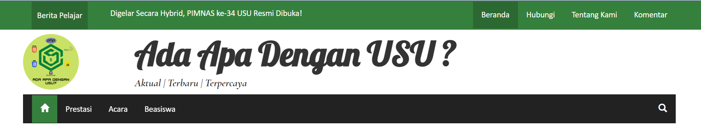
WEBSITE YANG DIBUAT :
Sebuah portal berita yang diberi nama “Ada Apa Dengan USU ?”, yang berisikan berita-berita atau informasi yang berkaitan dengan Universitas Sumatera Utara yang dijamin mengandung informasi yang aktual, terbaru, dan terpercaya.

Slide 7
03
TAMPILAN HALAMAN WEBSITE

Slide 8
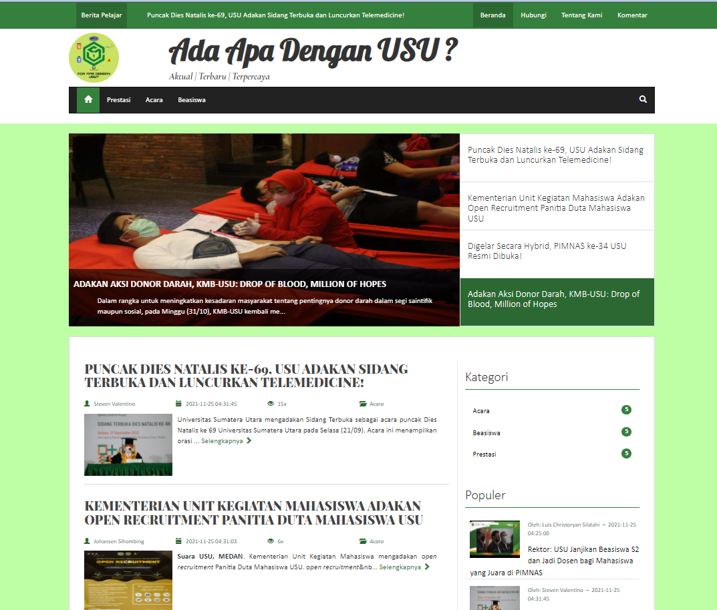
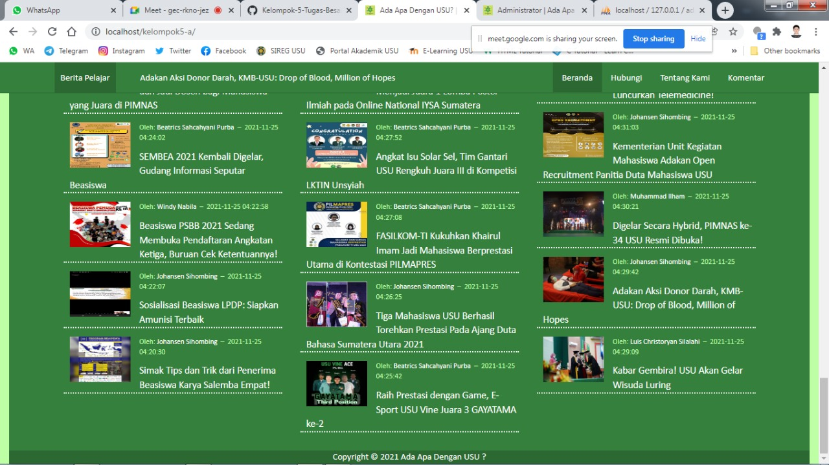
TAMPILAN HALAMAN WEBSITE
Tampilan Atas Website
Tampilan Bawah Website

Slide 9
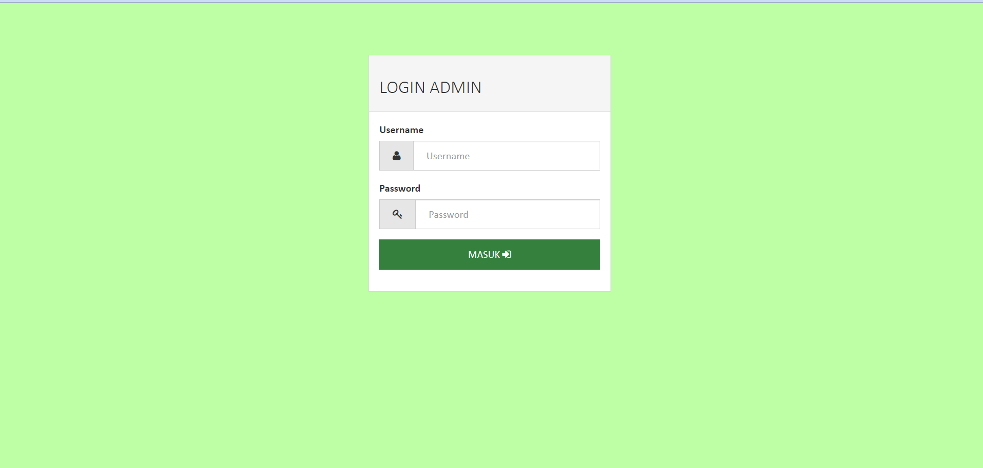
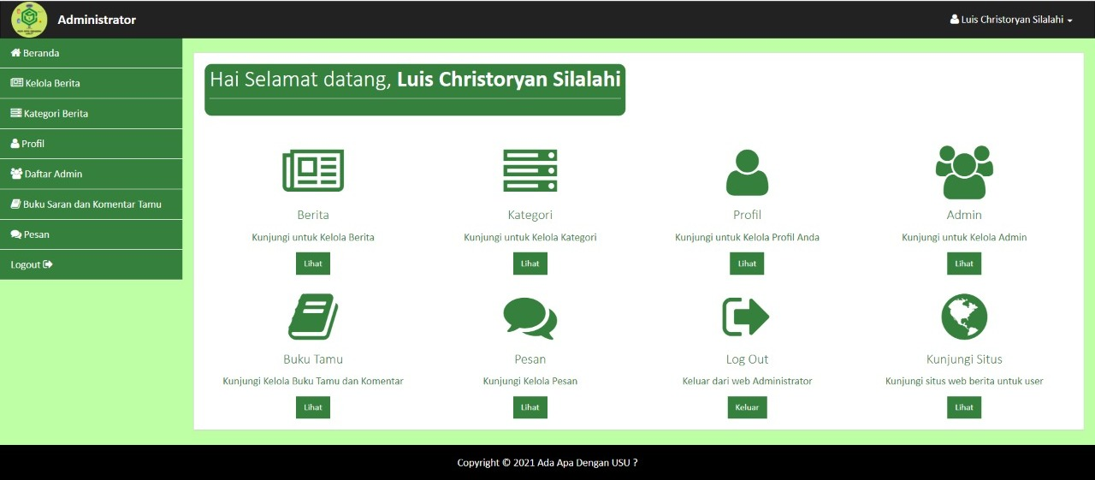
TAMPILAN WEBSITE ADMINISTRATOR
Tampilan Form Login Admin
Tampilan Halaman Administrator

Slide 10
04
FITUR – FITUR WEBSITE

Slide 11
FITUR – FITUR WEBSITE
SEARCHING
PAGINATION
MODERASI KOMENTAR
LOGIN
HALAMAN ADMINISTRATOR
BERITA TERPOPULER
BERITA TERKINI
FORM VALIDASI

Slide 12
05
CARA KERJA WEBSITE

Slide 13
CARA KERJA WEBSITE
BERITA
ADMINISTRATOR
KEAMANAN
Portal berita menyediakan 3 jenis kategori berita, antara lain acara, beasiswa, dan prestasi selain itu ada juga pengelompokan berita berdasarkan berita terkini maupun berita ter-update
Admin menyediakan dan mengelola segala fitur yang ada pada portal berita.
Laman administrator hanya dapat dibuka melalui sistem login.

Slide 14
06
DEMO PROGRAM

Slide 15
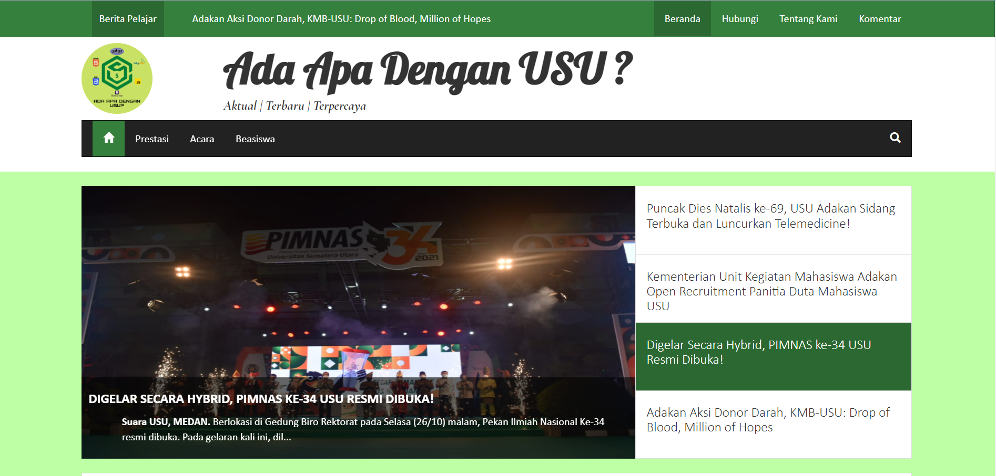
DEMO PROGRAM
Insert your multimedia content here

Slide 16
THANKS

